Slide 1
Aktualitātes ģeotelpiskās informācijas jomā
Indra Murziņa
LĢIA Ģeoinformācijas sistēmu un informācijas tehnoloģiju departamenta direktore
Tel. Mob. 26462395
E-pasts: indra.murzina@lgia.gov.lv

Slide 2
Normatīvie dokumenti
Ģeotelpiskās informācijas likums – pieņemts 2009.gada 17.decembrī
Likumā deleģējums 9 ministru kabineta noteikumu izstrādei

Slide 3
Ministru kabineta 2011.gada 22.marta noteikumi Nr.211 “Noteikumi par ģeotelpisko datu kopu metadatu obligāto saturu”
Metadati – strukturēta informācija, kas raksturo ģeotelpisko datu kopas un ģeotelpiskās informācijas pakalpojumus
Ģeotelpisko datu kopas turētājs nodrošina metadatu obligātā satura atbilstību Eiropas Komisijas 2008.gada 3.decembra Regulas (EK) Nr. 1205/2008 par Eiropas Parlamenta un Padomes Direktīvas 2007/2/EK īstenošanu attiecībā uz metadatiem (turpmāk – Komisijas regula Nr. 1205/2008) prasībām.
Papildus Regulas prasībām noteiktas nacionālās prasības

Slide 4
Ministru kabineta 2011.gada 30.augusta noteikumi Nr.668 “Valsts vienotā ģeotelpiskās informācijas portāla noteikumi”
Noteikumi nosaka: 1.1. valsts vienotajā ģeotelpiskās informācijas portālā (turpmāk – ģeoportāls) ietveramos metadatus un ģeotelpisko datu kopas (turpmāk – datu kopas); 1.2. ģeoportāla pārziņa funkcijas un uzdevumus; 1.3. datu kopu turētājiem izvirzāmās prasības un pienākumus, lai nodrošinātu metadatu un datu kopu pieejamību un izmantošanu ģeoportālā; 1.4. ģeoportālā ietvertās ģeotelpiskās informācijas izmantošanas noteikumus.
2. Ģeoportāls nodrošina vienotu piekļuvi metadatiem, datu kopām un ģeotelpiskās informācijas pakalpojumiem (turpmāk – pakalpojumi).
3. Ģeoportāla adrese tīmeklī ir www.geolatvija.lv.
30. Ģeoportāla pārzinis līdz 2012.gada 1.septembrim nodrošina ģeoportāla izveidošanu un pieejamību.

Slide 5
Ministru kabineta 2011.gada 30.augusta noteikumi Nr.673 “Ģeotelpisko datu kopas izmantošanas noteikumu obligātais saturs un izmantošanas atļaujas saņemšanas kārtība”
1. Noteikumi nosaka: 1.1. prasības, kuras ģeotelpisko datu kopas turētājs (turpmāk – datu turētājs) obligāti norāda noteikumos par ģeotelpisko datu kopas izmantošanu (turpmāk – izmantošanas noteikumi); 1.2. kārtību, kādā publiska persona vai privātpersona, kam nepieciešams izmantot ģeotelpisko datu kopu, saņem no datu turētāja atļauju izmantot ģeotelpisko datu kopu (turpmāk – atļauja).
Noteikumi būtiski maina pieeju digitālo ģeotelpisko datu izsniegšanā un izmantošanā, samaksas nosacījumus, kā arī standartizē pieprasījuma un līgumu formas
Atbilstoši Noteikumu 1.pielikumam Aģentūrā tiek izstrādātas interneta vidē integrētas datu pieprasījuma formas, kas atvieglos datu pieprasīšanu

Slide 6
Ministru kabineta 2011.gada 30.augusta noteikumi Nr.672 “Noteikumi par valsts aģentūras “Latvijas Ģeotelpiskās informācijas aģentūra” sniegto maksas pakalpojumu cenrādi un tā piemērošanas kārtību”
Cenrādis pakārtots Ministru kabineta 2011.gada 30.augusta noteikumu Nr.673 “Ģeotelpisko datu kopas izmantošanas noteikumu obligātais saturs un izmantošanas atļaujas saņemšanas kārtība” normām
Izcenojumi lielākajai daļai datu un pakalpojumu ir samazinātas, piemēram, ortofotokartēm, topogrāfiskajām kartēm, datu ierakstīšanai datu nesējos u.c.
Iekļauti vairāki jauni pakalpojumi, t.sk.:
Ģeotelpiskās informācijas abonēšana, izmantojot informācijas sistēmas tīmekļa pakalpi (WMS – Web Map Service);
Karšu pārlūka abonēšana lietotāja mājaslapā;
Atbilstoši likuma “Par pievienotās vērtības nodokli” 2.panta 22.daļu pakalpojumiem, kas saistīti ar Aģentūras rīcībā esošo datu izsniegšanu, abonēšanu vai apstrādi, netiek piemērots PVN.

Slide 7
Ministru kabineta 2011.gada 15.novembra noteikumi Nr.879 “Ģeodēziskās atskaites sistēmas un topogrāfisko karšu sistēmas noteikumi”
1. Noteikumi nosaka: 1.1. ģeodēziskās atskaites sistēmas izveides, izmantošanas un uzturēšanas kārtību; 1.2. Latvijas 1992.gada ģeodēzisko koordinātu sistēmas (turpmāk − LKS-92) parametrus un piemērošanas kārtību; 1.3. Baltijas 1977.gada normālo augstumu sistēmas (turpmāk − BAS-77) piemērošanas kārtību; 1.4. 1993.gada topogrāfisko karšu sistēmas (turpmāk − TKS-93) parametrus un piemērošanas kārtību.
2. LKS-92 un BAS-77 veido ģeodēziskās atskaites sistēmu. Ģeodēziskās atskaites sistēmas modeļa realizāciju apvidū nodrošina valsts ģeodēziskais tīkls, ieskaitot pastāvīgo globālās pozicionēšanas bāzes staciju sistēmu "Latvijas Pozicionēšanas sistēma" (turpmāk − LatPos).
3. Ģeodēzisko tīklu iedala tīkla veidos atbilstoši ģeodēziskā tīkla raksturlielumiem un klasēs atbilstoši ģeodēziskā tīkla raksturlielumu precizitātei.
4. Vietējo ģeodēzisko tīklu veido, pamatojoties uz valsts ģeodēzisko tīklu.

Slide 8
Ministru kabineta 2011.gada 15.novembra noteikumi Nr.879 “Ģeodēziskās atskaites sistēmas un topogrāfisko karšu sistēmas noteikumi”
Globālās pozicionēšanas 3. klases punkti (G3) un visu klašu triangulācitas punkti (T1, T2, T3 un T4) ir vietējā ģeodēziskā tīkla sastāvdaļa, kas saskaņā ar Ģeotelpiskās informācijas likuma 12.panta 7.daļu un 14.panta 2.daļu ir vietējās pašvaldības pārziņā. Pārejas periodā, līdz darbu uzsāks pilnveidotā Vietējo ģeodēzisko tīklu datubāze, informāciju par G3 un visu klašu triangulācijas punktiem, būs iespējams iegūt Valsts ģeodēziskā tīkla datubāzē.

Slide 9
Jāpievērš uzmanību noslēguma jautājumiem, kur: 55. Aģentūra informāciju par triangulācijas tīkla 1.−4.klases, nivelēšanas tīkla 3.klases un globālās pozicionēšanas 3.klases punktiem ievieto Vietējā ģeodēziskā tīkla datubāzē sešu mēnešu laikā pēc šo noteikumu spēkā stāšanās dienas. 56. Aģentūra tās rīcībā esošo informāciju par triangulācijas tīkla 1.−4.klases, nivelēšanas tīkla 3.klases, globālās pozicionēšanas 3.klases un poligonometrijas tīkla punktiem nodod digitālā veidā vietējām pašvaldībām līdz 2011.gada 31.decembrim. 57. Vietējā ģeodēziskā tīkla izveidē izmanto esošos triangulācijas tīkla 1.−4.klases, nivelēšanas tīkla 3.klases, globālās pozicionēšanas 3.klases un poligonometrijas tīkla punktus saskaņā ar normatīvajiem aktiem par vietējā ģeodēziskā tīkla punktu ierīkošanu, uzturēšanu, kā arī informācijas sniegšanas kārtību. 59. Šo noteikumu 9.punktā minētās prasības sāk piemērot ne vēlāk kā 2014.gada 1.janvārī.

Slide 10
Izstrādes procesā esošie Ministru kabineta noteikumi:
Noteikumu projekts "Kārtība, kādā veic vietējā ģeodēziskā tīkla uzturēšanu" (VSS-755),
Noteikumu projekts "Augstas detalizācijas topogrāfiskās informācijas un tās centrālās datubāzes noteikumi" (VSS-555)
Noteikumu projekts "Vietvārdu informācijas noteikumi" (VSS-1337)
2012.gadā plānots uzsākt darbus pie vienotā ģeotelpisko objektu klasifikatora izstrādes

Slide 11
Pamatdatu sagatavošana Aerofotografēšana un ortofotokaršu mērogā 1:10 000 sagatavošana
2010.-2011.gadā noritēja visa valsts teritorijas aerofotografēšanas 4.cikls, iegūstot krāsainas, infrasarkanas un melnbaltas aeroainas ar 0,5 m izšķirtspēju,
Datu apstrādi un ortofoto sagatavošanu plānots pabeigt 2012.gada vidū.
Nākošo aerofotografēšanas ciklu plānots no 2013.gada divu vai trīs gadu ciklā atkarībā no valsts budžeta dotāciju apjoma

Slide 12
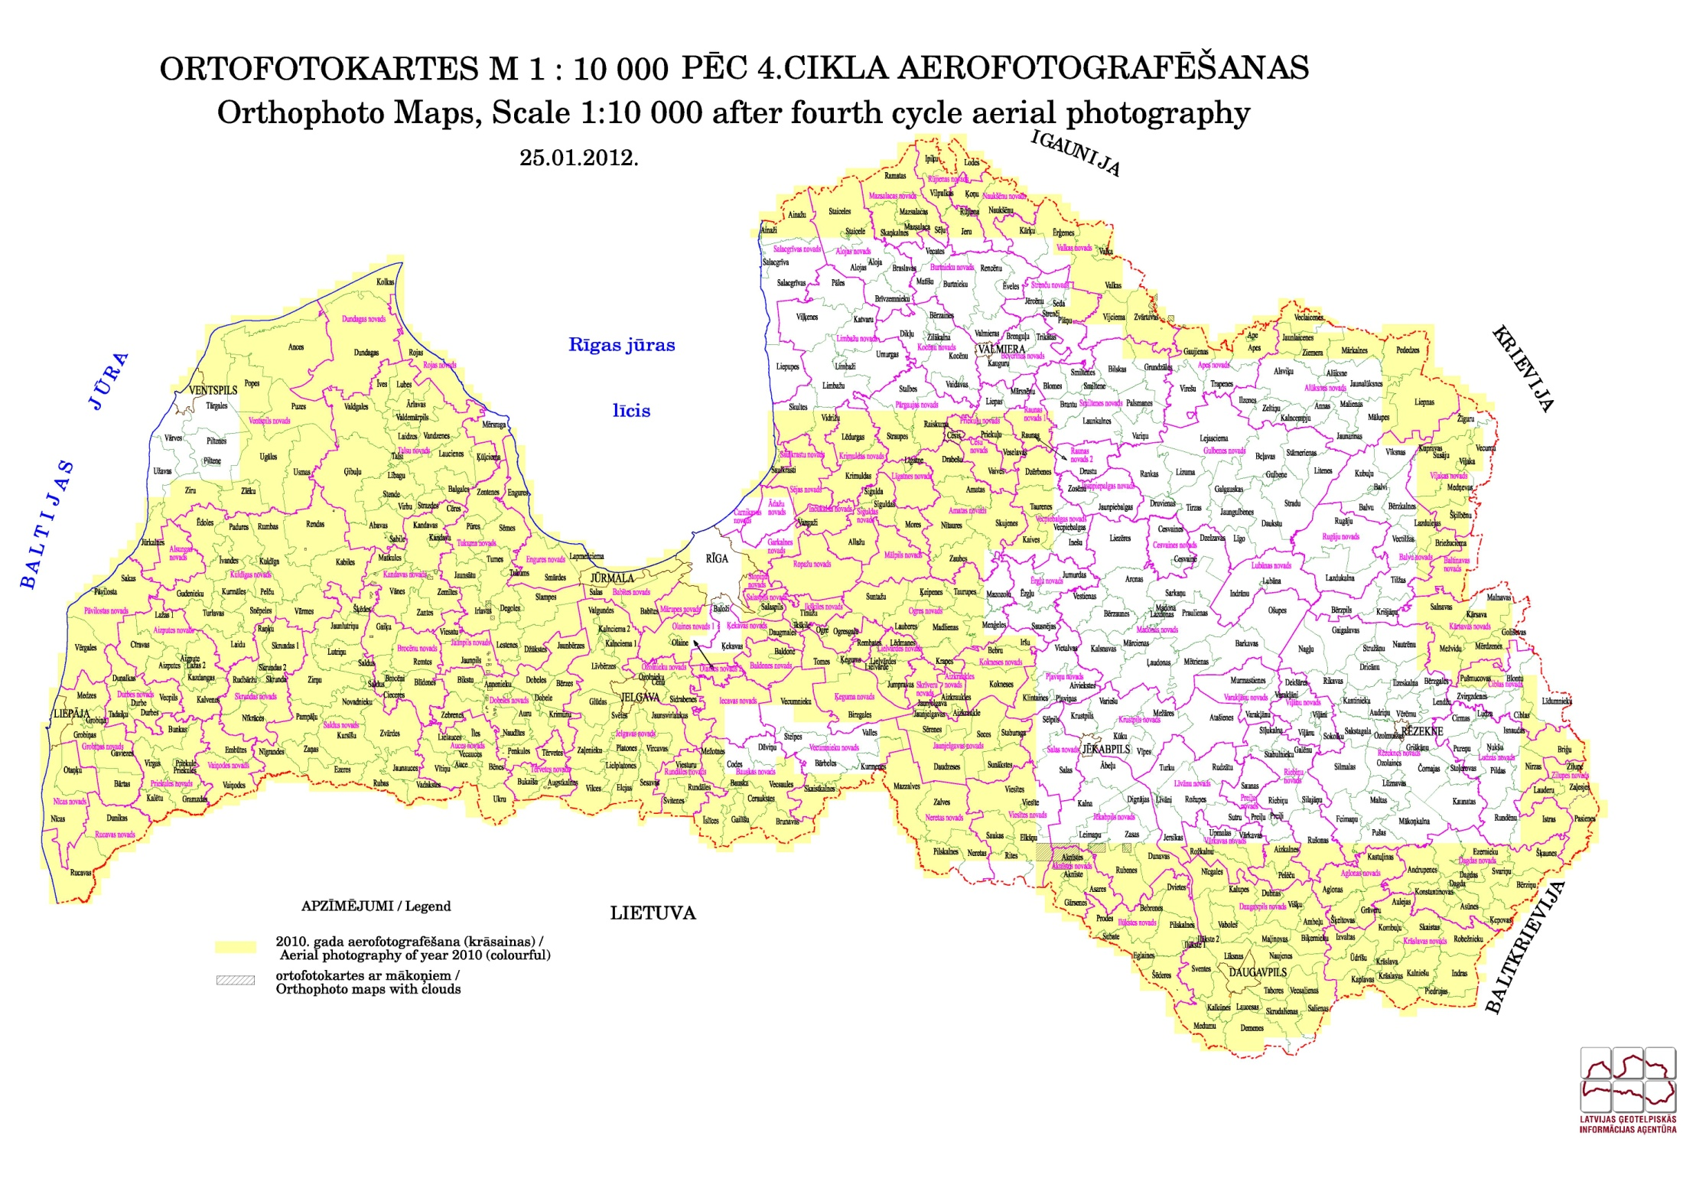

Slide 13
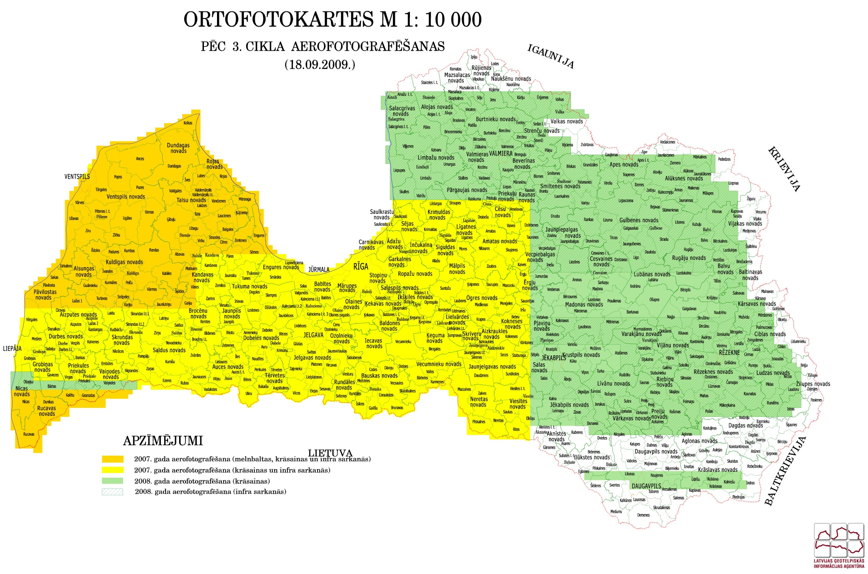

Slide 14
Topogrāfiskās kartes Mērogs 1:50 000
Dati pieejami visai Latvijas teritorijai ESRI coverage un SHP formātā, rastra TIFF un JPG formātā, kā arī tipogrāfiski tiražētas kartes;
1.izdevums gatavots 1998.-2006.gadā, atjaunošana (2.izdevums) uzsākta 2005.gadā un uz šo brīdi aktualizēti dati pieejami aptuveni 90% valsts teritorijas.
2.izdevumu plānots pabeigt 2012.gadā.

Slide 15
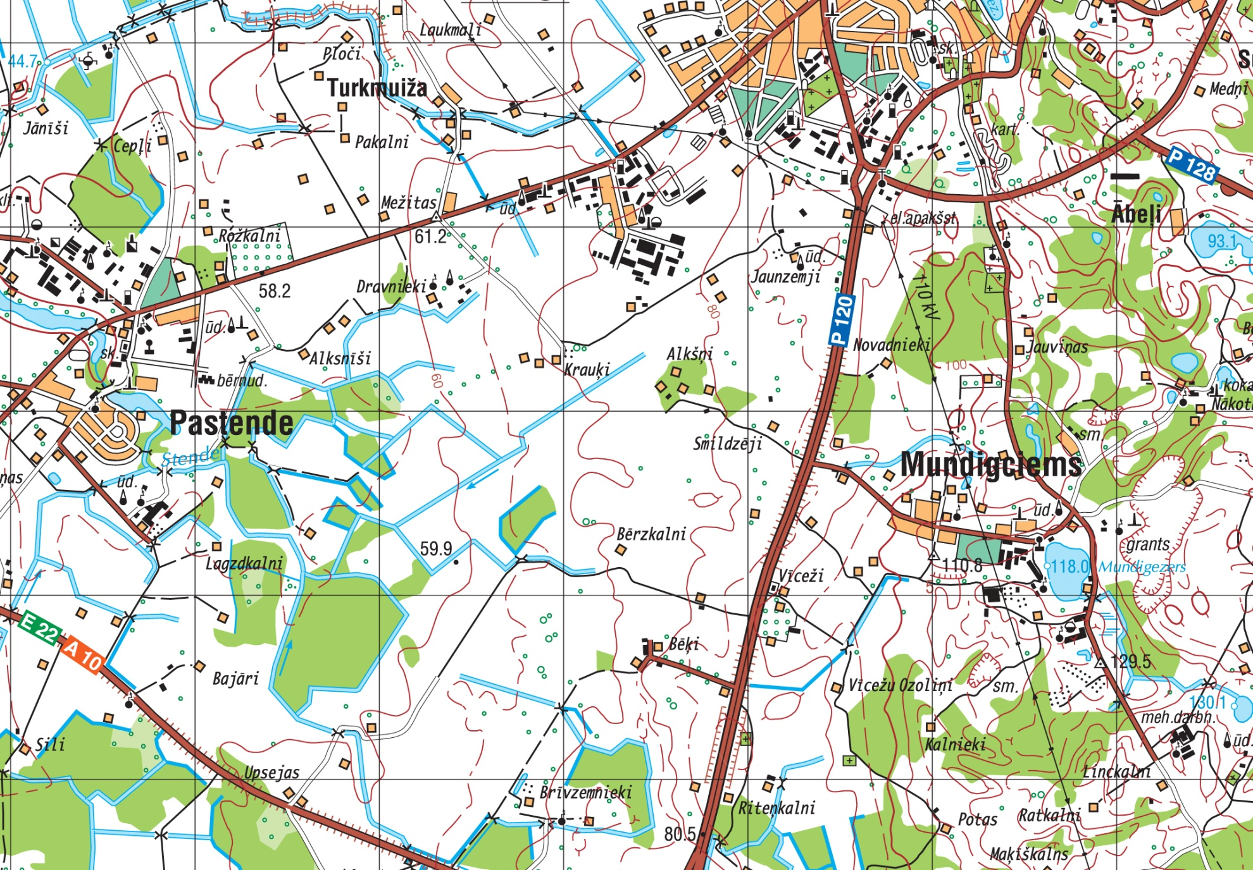

Slide 16
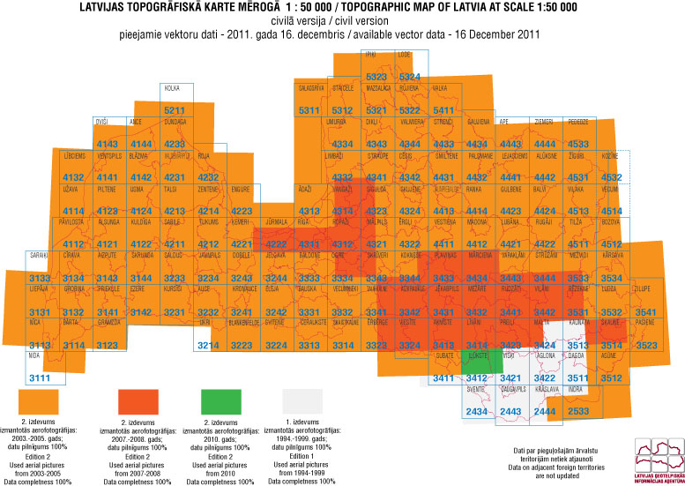

Slide 17
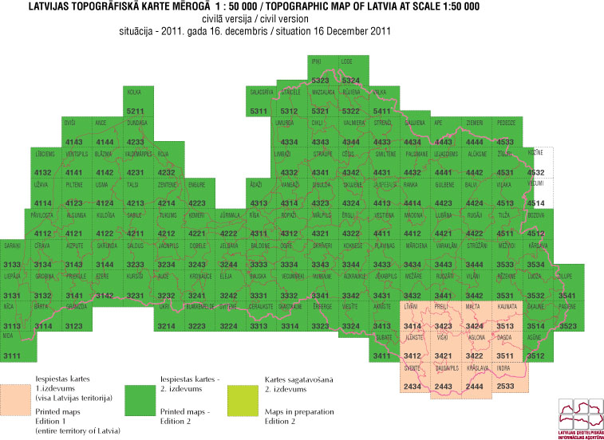

Slide 18
Topogrāfiskās kartes Mērogs 1:10 000
No 2009.gada tiek sagatavotas tikai vienkāršotās topogrāfiskās kartes, MicroStation DGN un ESRI SHP vai geodatabase formātos, iespējams sagatavot arī AutoCad DWG un rastra formātos
Karšu sagatavošanas apjomi strauji samazinājušies valsts budžeta dotāciju samazinājuma dēļ:
2009.gadā – 515 karšu lapas (visu Latviju noklāj 2785 karšu lapas),
2010.gadā – 200 karšu lapas,
2011.gadā – 235 karšu lapas,
2012.gadā – plānotais apjoms 265 karšu lapas
Ar šādu “ātrumu” visas valsts teritoriju iespējams aktualizēt 10 gadu ciklā, kas neatbilst Ministru kabineta noteikumu Nr.1148 31.punkta prasībām vietējās pašvaldības teritorijas plānojuma izstrādei izmanto Latvijas ģeodēziskajā koordinātu sistēmā LKS 92 izstrādātu pilnu topogrāfisko karti (ne vecāku par pieciem gadiem) ar mēroga noteiktību 1:10000

Slide 19
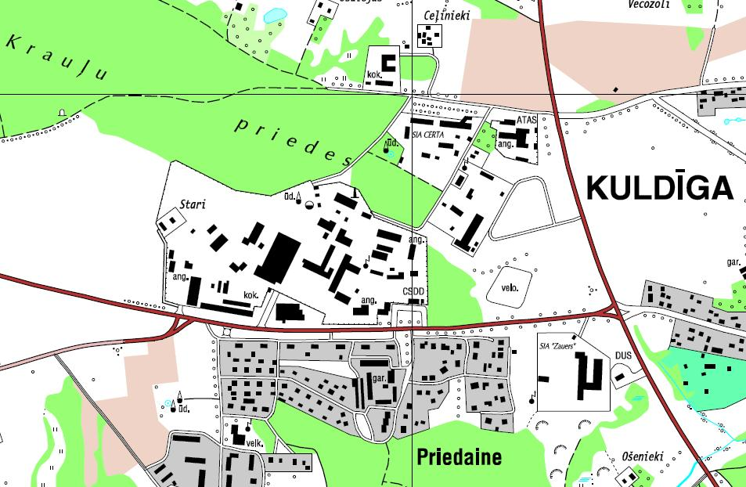

Slide 20
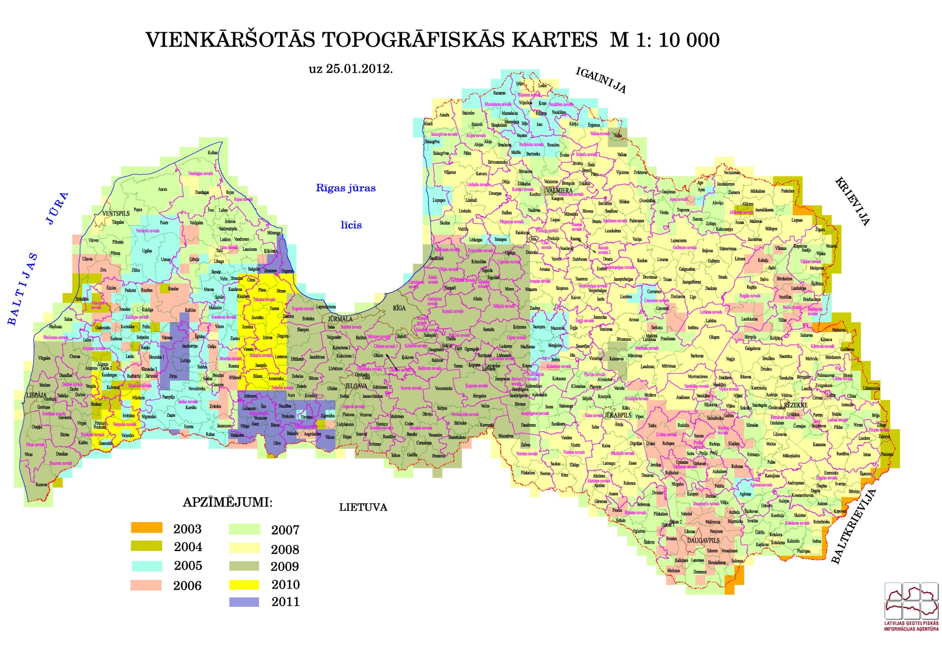

Slide 21
Topogrāfiskās kartes Reljefa dati mērogā 1:10 000
No 2009.gada tika uzsākta vizualizētu (horizontāļu veidā) reljefa datu sagatavošana paralēli topogrāfisko karšu mērogā 1:10 000 sagatavošanai,
Ar 2011.gadu darbi pārtraukti finansējuma trūkuma dēļ un dati tiek sagatavoti tikai pēc pasūtījuma kā maksas pakalpojums,
Kvalitatīvu reljefa datu sagatavošanai nav kvalitatīvu digitālā virsmas modeļa datu,
Tā kā kvalitatīvi reljefa dati nepieciešami daudzām valsts institūcijām, tiek risināts jautājums par valsts teritorijas lāzerskenēšanu 4 gadu ciklā, sākot ar 2013.gadu, ja tiks piešķirts atbilstošs valsts budžeta finansējums.
2012.gadā plānots lāzerskenēšanu veikt atsevišķās teritorijās un izstrādāt datu apstrādes tehnoloģijas.

Slide 22
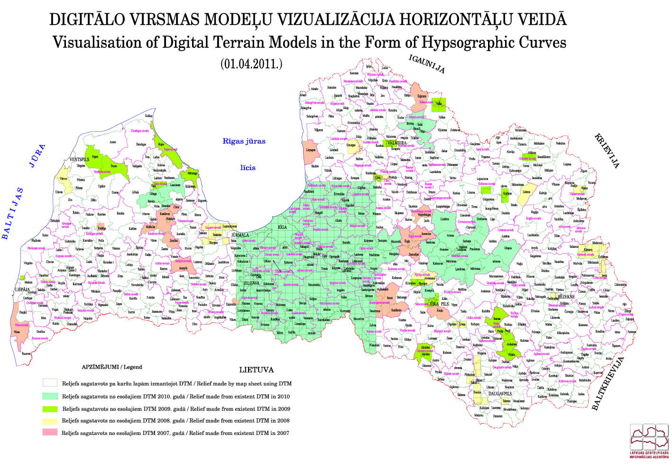

Slide 23
Topogrāfiskie plāni Mērogs 1:2 000
Topogrāfiskie plāni M 1:2000 pieejami Rīgas pilsētai un atsevišķām lielajām pilsētām un blīvi apdzīvotām vietām. Pieejami MicroStation DGN formātā, iespējams sagatavot arī ESRI SHP vai AutoCAD DWG formātā.
Izņemot Rīgas pilsētu pārsvarā tiek gatavoti vai aktualizēti pēc pašvaldību vai citu pasūtītāju pieprasījuma bez valsts budžeta dotācijām.

Slide 24
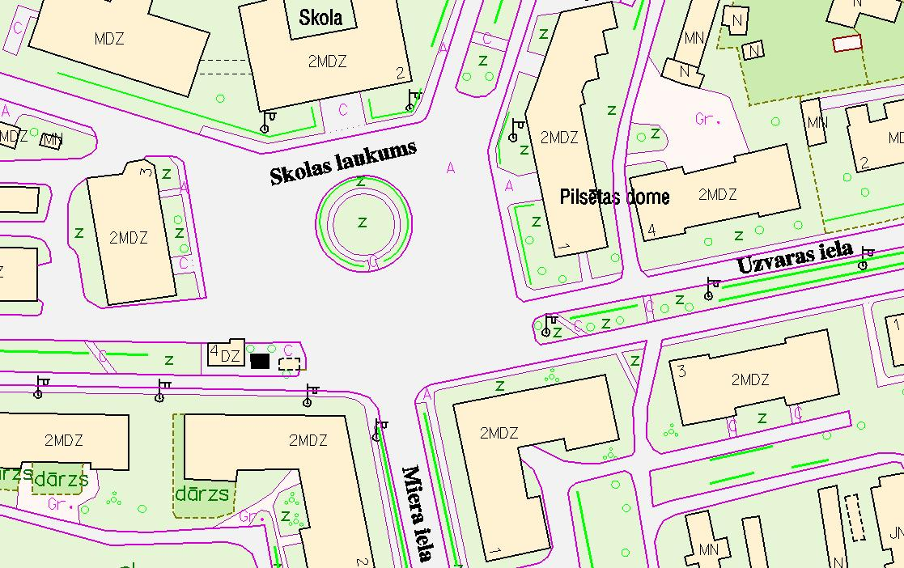

Slide 25
Topogrāfiskie plāni Mērogs 1:5 000
Topogrāfiskie plāni M 1:5000 tiek sagatavoti pēc pasūtījuma, izmantojot M 1:2000 plānu sagatavošanas specifikāciju un resursus.
Piemēroti pilsētām un blīvi apdzīvotām vietām, kurās nav blīvas apbūves.

Slide 26
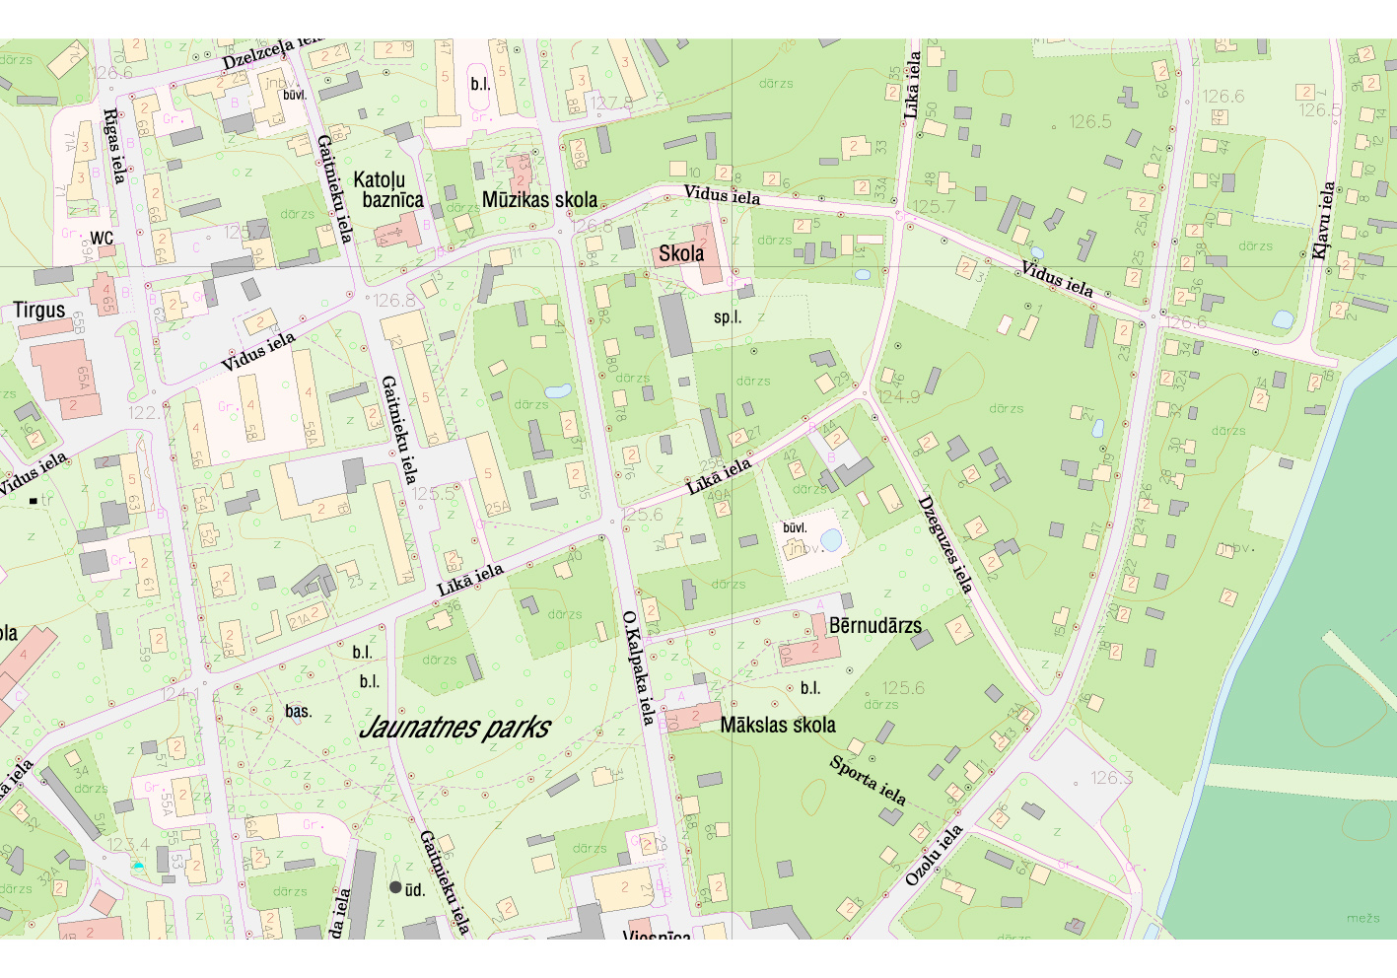

Slide 27
Lielo mērogu topogrāfiskos plānus (mērogos 1:2000 un 1:5000) Aģentūra var sagatavot, pamatojoties uz ģeotelpiskās informācijas likuma 17.panta 3.daļā un Aģentūras Nolikumā noteikto,
Pasūtot plānu sagatavošanu komercsabiedrībām jāpievērš uzmanība darba uzdevumā izvirzītām prasībām – pēc kādas specifikācijas dati tiks gatavoti, kāds būs attēlojamo objektu saraksts utt.

Slide 28
Pamatdatu izsniegšana tiek veikta:
ierakstot ārējos datu nesējos CD, DVD, HDD, zibatmiņās u.c.
izmantojot FTP serveri,
no 2011.gada oktobra – ģeotelpiskās informācijas abonēšana, izmantojot informācijas sistēmas tīkla pakalpes – WMS (WebMapService) servisu, no 2012.gada 1.jūlija – arī ar lejupielādes iespējām

Slide 29
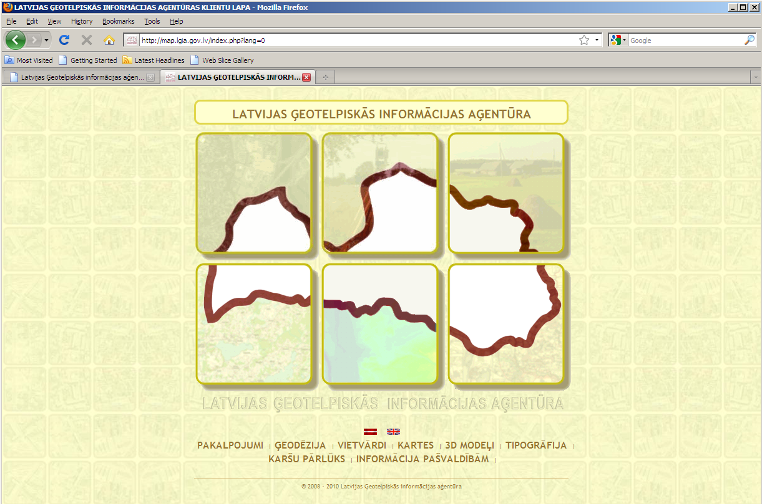
Sabiedrības informēšanai par Aģentūras produktiem un pakalpojumiem izveidota mājas lapa http://map.lgia.gov.lv/

Slide 30
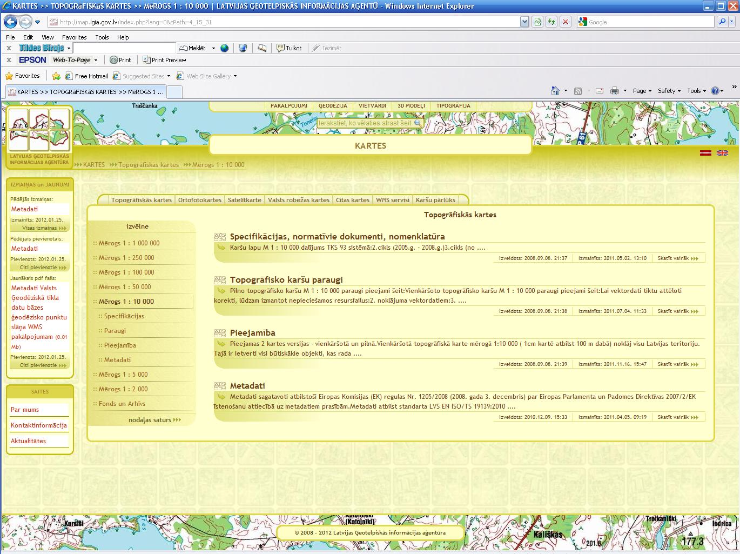

Slide 31
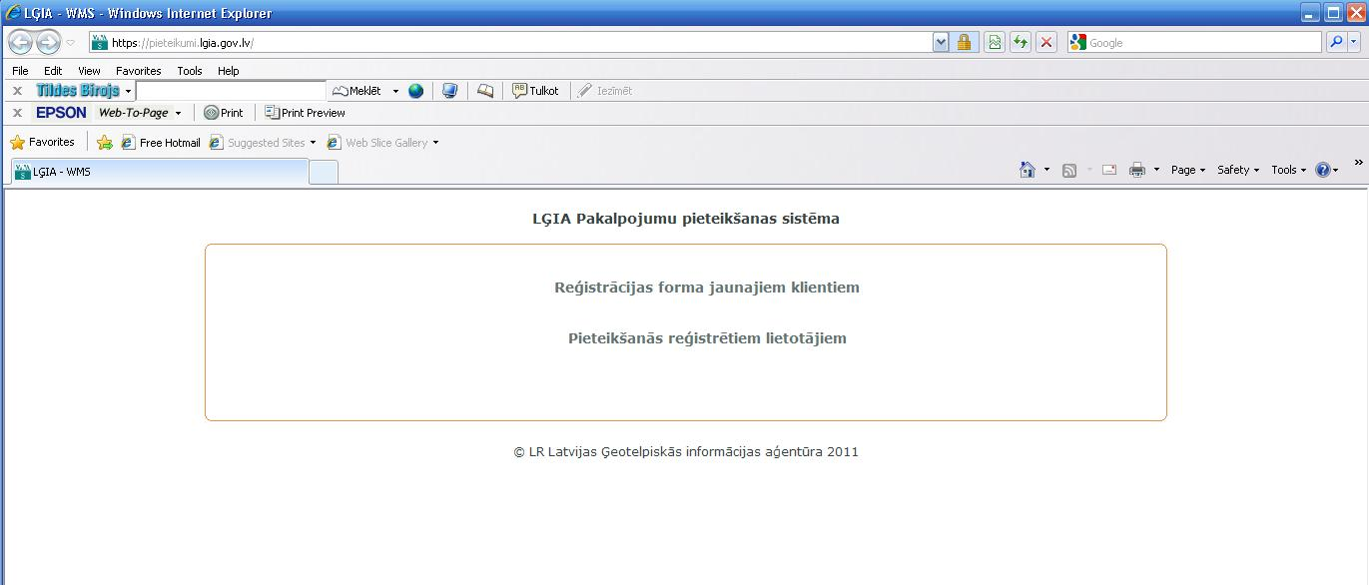

Slide 32
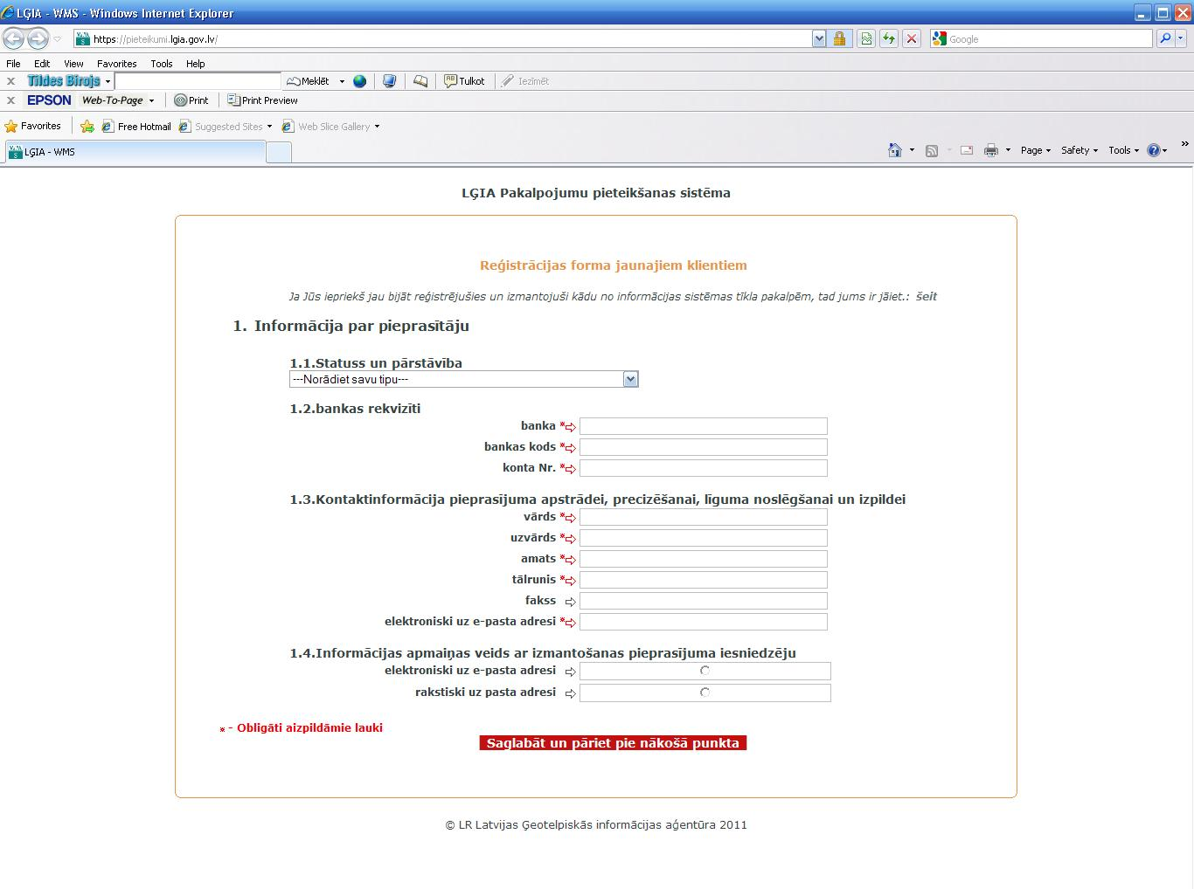

Slide 36
Tematiskās kartes un ĢIS risinājumi
Aģentūra pēc pasūtījuma sagatavo dažādas tematiskās kartes, izmantojot Aģentūras rīcībā esošos pamatdatus un pasūtītāja informāciju. Tematisko karšu un plānu saturs, mērogs, projekcija un noformējums veidots tikai atbilstoši konkrētās definētās informācijas un tēmas prasībām.
Pašvaldību teritorijas plānojumu tematiskās kartes atbilstoši normatīvo aktu prasībām dažādos mērogos
Tematiskās kartes pašvaldību funkciju un uzdevumu veikšanai:
· Autoceļu kartes
· Kartes izvietošanai uz stendiem, bukletiem · Infrastruktūras kartes
· Tūrisma resursu kartes · Civilās aizsardzības kartes
Kultūrvēsturiskās kartes (piemēram, vietvārdu, baznīcu u.c.)
Tūrisma kartes (velomaršrutu u.c.)
Medību saimniecību kartes
Reģionu transporta un loģistikas attīstības teritoriju potenciālo investīciju teritoriju izvietojuma kartes
Zemnieku saimniecību īpašumu un lauku izvietojumu kartes
Dažādas tematiskās kartes vides un dabas aizsardzības jomā
Ortofotokaršu salikumus ar citiem Aģentūras pamatdatiem vai atsevišķiem to slāņiem, augsnes kartēm, kadastra un citu pasūtītāja informāciju
Citas kartes atbilstoši pasūtītāja iesniegtajai informācijai
Dažādi ĢIS risinājumi

Slide 37
ERAF projekts „Valsts ģeotelpisko pamatdatu informācijas infrastruktūras izveide”
Projekta mērķis ir izveidot valsts ģeotelpisko pamatdatu infrastruktūru, ieviešot vienotu ģeotelpisko pamatdatu izveides, apstrādes un izplatīšanas informācijas sistēmu (ģeotelpisko pamatdatu informācijas sistēmu, turpmāk - ĢPIS), kas nodrošina pilnu šādu datu dzīves cikla atbalstu, nodrošinot efektīvu ģeotelpisko pamatdatu aprites procesu, uzlabojot to kvalitāti un veicinot to izmantošanu normatīvajos aktos noteiktajā kārtībā, kā arī samazinot ar šo procesu saistītās izmaksas
Projekta īstenošana ir viens no priekšnoteikumiem Eiropas Parlamenta un Padomes 2007.gada 14.marta direktīvas 2007/2/EK, ar ko izveido Telpiskās informācijas infrastruktūru Eiropas Kopienā (turpmāk – INSPIRE direktīva) prasību izpildei, kā arī ERAF projekta „Vienotā ģeotelpiskās informācijas portāla izveidošana un nozaru ģeotelpiskās informācijas sistēmas sasaiste ar portālu” īstenošanai

Slide 38
Projekta mērķis Aģentūrai
Jauno ĢIS tehnoloģiju ieviešana datu sakārtošanā;
Jaunu datu izveides, apstrādes un izplatīšanas rīku izveide;
LĢIA ģeotelpisko pamatdatu ražošanas pārkārtošana tā, lai gala lietotājs ātrāk un ērtāk saņemtu aktuālus, kvalitatīvus un objektorientētus pamatdatus datus, ko var bez izmaiņām vai ar ļoti minimālām izmaiņām izmantot konkrētam uzdevumam.

Slide 39
Aģentūras ERAF projekts un Valsts vienotais ģeoportāls
Paredzēta sasaiste ar Valsts vienoto ģeoportālu:
Pieeja Valsts ģeotelpiskajiem pamatdatiem;
To izmantošana caur ģeoportālu
Nepieciešamās sasaistes projektēšana paredzēta Valsts vienotā ģeoportāla pusē

Slide 40
Kāpēc ir būtiski izmantot vienotu ģeotelpisko informāciju pašvaldībās?
Datu savietojamība
Teritorijas plānojumu izstrādes standartizēšana
TAPIS izveide

Slide 41
Aģentūras biroju adreses
Rīgā, Ojāra Vācieša ielā 43,
Informācijas un pakalpojumu daļas vadītāja
Solvita Repecka – Lapiņa, tālr. 6 7064240
Citur Latvijā:
Liepājā - Bāriņu iela 13/15, tālr. 6 34 20009
Talsos - Kareivju iela 7, tālr. 6 32 24211
Rēzeknē – Atbrīvošanas alejā 155, tālr. 6 46 05259
Jēkabpilī - Rīgas iela 199, tālr. 6 52 36384
Daugavpilī - Lāčplēša iela 20, tālr.6 54 21891

Slide 42
Paldies par uzmanību!
Sīkāka informācija par Aģentūru mājas lapā www.lgia.gov.lv, par produktiem un pakalpojumiem – http://map.lgia.gov.lv

